Slide 1
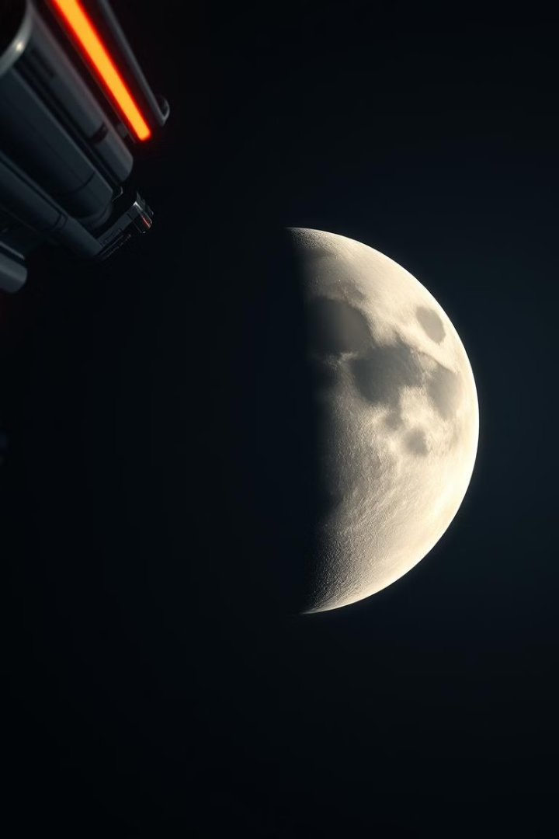

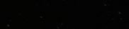
Запуск Луны-10 на окололунную орбиту
Команда "dooplo" представляет проект, посвященный моделированию запуска автоматической межпланетной станции "Луна-10" и её выходу на окололунную орбиту. Мы покажем, как это было рассчитано и смоделировано, а также представим нашу команду.
1/14

Slide 2

Цели и задачи
1
Цель:
Смоделировать запуск ракеты-носителя с автоматической межпланетной станцией "Луна-10", просчитать вывод АМС на окололунную орбиту.
2
Задачи:
Изучить историю миссии "Луна-10"
Определить цель работы
Распределить роли в команде
Создать математическую модель полёта
Совершить полет в Kerbal Space Program
Построить графики математической модели и полета в Kerbal Space Program, провести сравнение полученных данных
Описать этапы полета
Подвести итоги проделанной работы
2/14

Slide 3




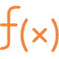
Наша команда
Митюхин Данила
Громова Алиса
Зайцев Егор
Косухин Ярослав
Лидер команды, отвечает за моделирование в KSP.
Отвечает за подготовку отчета, описание истории миссии и разработку математической модели.
Отвечает за создание презентации и создание видеоматериалов, математическая модель
Отвечает за разработку математической модели и помощь в создании видеоматериалов
Уланов Дмитрий
Отвечает за разработку математической модели.
Наша команда состоит из пяти человек, каждый из которых внёс свой вклад в этот проект.
3/14

Slide 4
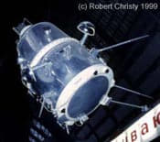
Краткая история
«Луна-10» — советский автоматический межпланетный зонд, который стал первым искусственным спутником Луны. Этот исторический запуск произошел 31 марта 1966 года и стал важной вехой в программе исследования Луны.
Запуск «Луны-10» состоялся 31 марта 1966 года с космодрома Байконур. Ракета-носитель «Молния-М» успешно вывела станцию на траекторию полета к Луне. Через три дня после старта, 3 апреля 1966 года, «Луна-10» достигла окололунной орбиты, став первым искусственным спутником Луны.
Параметры орбиты «Луны-10»:
- Высота перигея: 350 км
- Высота апогея: 1017 км
- Наклонение орбиты: 71,9°
- Период обращения: 178 минут
Основной задачей «Луны-10» было проведение различных научных экспериментов и исследование окружающей среды вокруг Луны. За время своей работы станция передала на Землю значительное количество данных, которые помогли ученым лучше понять природу Луны и её взаимодействие с окружающим пространством.
Миссия «Луны-10» продолжалась до 30 мая 1966 года, когда связь со станцией была потеряна. За этот период аппарат совершил 460 оборотов вокруг Луны и передал на Землю огромное количество ценных научных данных. Миссия была признана успешной и стала важным событием в истории освоения космоса.
4/14

Slide 5
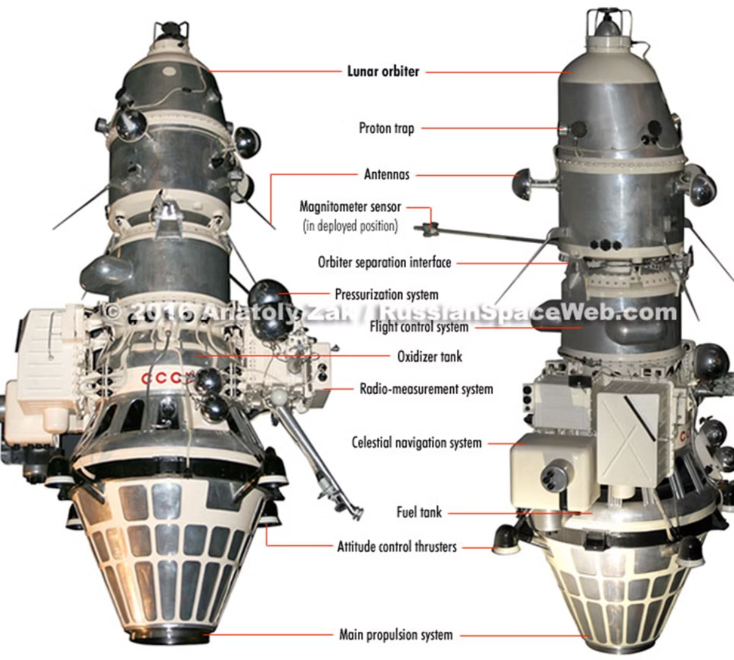



Конструкция
Орбитальный модуль
Включал научное оборудование, системы связи и управления.
Научное оборудование
Содержал приборы для измерения параметров окружающей среды, такие как гамма-спектрометр, магнитометр, детектор микрометеоритов и другие устройства.
Двигательная установка
Обеспечивала коррекцию траектории полета и выход на окололунную орбиту. Использовалась для стабилизации положения станции на орбите.
Конструкция "Луны-10" была разработана с учетом работы в условиях космического пространства и необходимости проведения научных исследований.
5/14

Slide 6
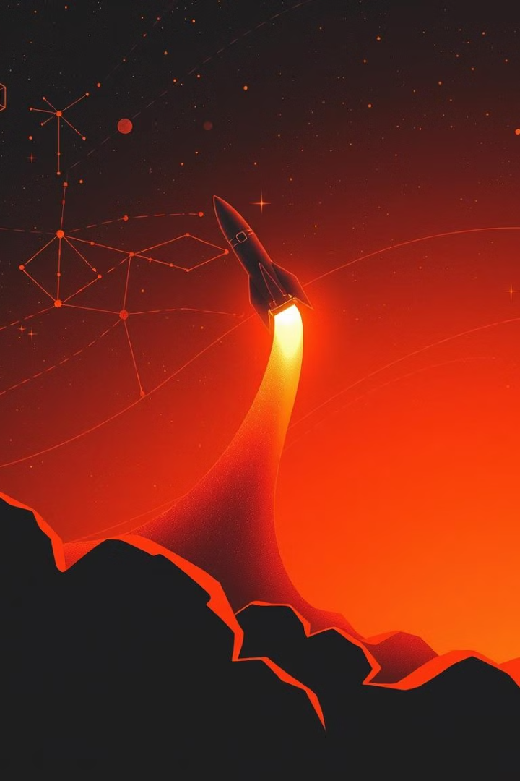



Математическая модель
$g_{\text{Земли}}\left(h\right)=\frac{G⋅M_{\text{Земли}}}{(R_{\text{Земли}}+h)^{2}}$ - Гравитационное ускорение (Земля)
$Δv=I_{\text{уд}}⋅g_{0}⋅ln⁡(\frac{m_{\text{нач}}}{m_{\text{кон}}})$ - Уравнение Циолковского
$Q=\frac{1}{2}⋅ρ⋅v^{3}⋅C_{H}⋅A$ - Тепловая нагрузка
$g_{Луны}(h)=\frac{G⋅M_{Луны}}{(R_{Луны}+h)^{2}}$ - Гравитационное ускорение (Луна)
$F_{тяги}=U∗μ,$ $F_{тяж}=\frac{G∗M∗m}{{\left(R_{зем}+h\right)}^{2}}$
$T(h)=\{\begin{matrix}T_{0}−6.5⋅\frac{h}{1000}, & 0≤h≤11 000 м, \\ 216.65 К, & 11 000<h≤20 000 м.\end{matrix}$ - Температура атмосферы (кусочно-линейная модель)
$p=p_{0}∗e^{\frac{−M∗g∗h}{R∗T}}$- Атмосферное давление
$ρ(h)=\frac{P(h)}{R_{\text{св}}⋅T(h)},R_{\text{св}}=287.05\text{ Дж/(кг}⋅\text{К)}$ - Плотность воздуха
$F(h)=F_{тяги0}−(F_{тяги0}−F_{тяги1})⋅\frac{P(h)}{P_{0}}$- Тяга двигателя с учётом давления
$μ=\frac{F_{тяги}}{I_{уд}}$ - Расход топлива
$\vec{a}=\frac{{\vec{F}}_{тяги}}{m(t)}−\vec{g}(h)−\frac{{\vec{F}}_{сопр}}{m(t)}$ - Уравнение движения (суммарное ускорение)
$F_{сопр}=\frac{1}{2}⋅ρ(h)⋅v^{2}⋅C_{ }⋅A_{эфф}$ ​- Аэродинамическое сопротивление
6/14

Slide 7


Итоговая система уравнений
Для первой ступени:
$$\left\{\begin{aligned}\begin{aligned}\begin{aligned}\dot{x}=v_{x} \\ \dot{y}=v_{y} \\ \dot{v_{x}}=\frac{\left(U_{0}∗μ_{0}−C∗\frac{\frac{p_{0}∗e^{\frac{−M∗g∗h}{R∗T}}}{Rсв∗T(h)}∗v^{2}}{2} ∗ A_{эфф}\right)∗\cos\left(α_{0}+∆α∗t\right)}{m_{0}−μ_{0}∗t} \\ \dot{v_{y}}=\frac{\left(U_{0}∗μ_{0}−C∗\frac{\frac{p_{0}∗e^{\frac{−M∗g∗h}{R∗T}}}{Rсв∗T(h)}∗v^{2}}{2}∗ A_{эфф}\right)∗\sin\left(α_{0}+∆α∗t\right)−\frac{G∗M∗m}{{\left(R_{зем}+h\right)}^{2}}}{m_{0}−μ_{0}∗t}\end{aligned}\end{aligned}\end{aligned} \right.$$
Для второй ступени:
$$\left\{\begin{aligned}\begin{aligned}\begin{aligned}\begin{aligned}\dot{x}=v_{x} \\ \dot{y}=v_{y} \\ \dot{v_{x}}=\frac{\left(U_{1}∗μ_{1}−C∗\frac{\frac{p_{0}∗e^{\frac{−M∗g∗h}{R∗T}}}{Rсв∗T(h)}∗v^{2}}{2}∗A_{эфф}\right)∗\cos\left(α_{1}+∆α∗t\right)}{m_{1}−μ_{1}∗t} \\ \dot{v_{y}}=\frac{\left(U_{0}∗μ_{0}−C∗\frac{\frac{p_{0}∗e^{\frac{−M∗g∗h}{R∗T}}}{Rсв∗T(h)}∗v^{2}}{2}∗A_{эфф}\right)∗\sin\left(α_{1}+∆α∗t\right)−\frac{G∗M∗m}{{\left(R_{зем}+h\right)}^{2}}}{m_{1}−μ_{1}∗t}\end{aligned}\end{aligned}\end{aligned} \\ \end{aligned}\right.$$
7/14

Slide 8
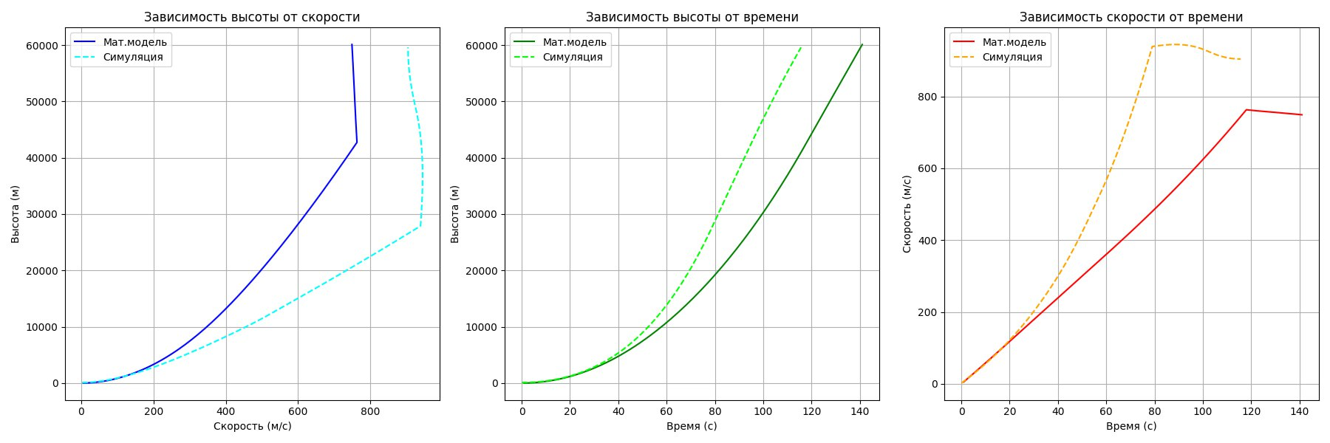
Сравнение полученных графиков
Графики, полученные при вычисление математической модели и полученные в симуляции наложены друг на друга.
8/14

Slide 9
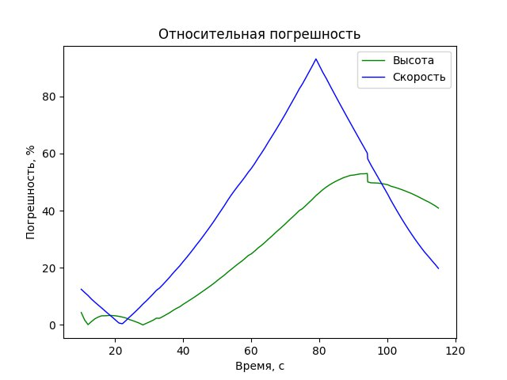
Погрешность расчетов
Из графика погрешности мы можем наблюдать, что с момента старта погрешность постепенно растет, погрешность скорости достигает своего пика на 80 секунде. График высоты достигает своего пика примерно на 95 секунде. Но после момента пика погрешности мы наблюдаем положительную динамику снижения погрешности. Это сигнализирует о том, что математическая модель, в целом, верна. Наиболее вероятно, что такое расхождение обусловлено простейшими округлениями при расчетах, которые в итоге привели к расхождению. Помимо этого, возможны небольшие недочеты в математической модели, которые влияют на результат.
Также высокая погрешность в отдельных отрезках времени обусловлена различными шагом измерений математической модели и телеметрии.
9/14

Slide 10
Программная реализация
matplotlib
1
Создание графиков для визуализации данных полета.
2
kRPC
Получение телеметрии ракеты и работа с KSP через Python.
time
3
Измерение времени, реализация пауз для управления процессом.
4
csv
Экспорт данных в .csv файл для анализа и хранения.
NumPy
5
Решение математических уравнений, необходимых для моделирования.
6
Pandas
Организация данных, их дальнейшая передача в .csv формат.
Использование этих библиотек позволило нам автоматизировать процесс моделирования и анализа данных, сделав его более эффективным и точным.
10/14

Slide 11
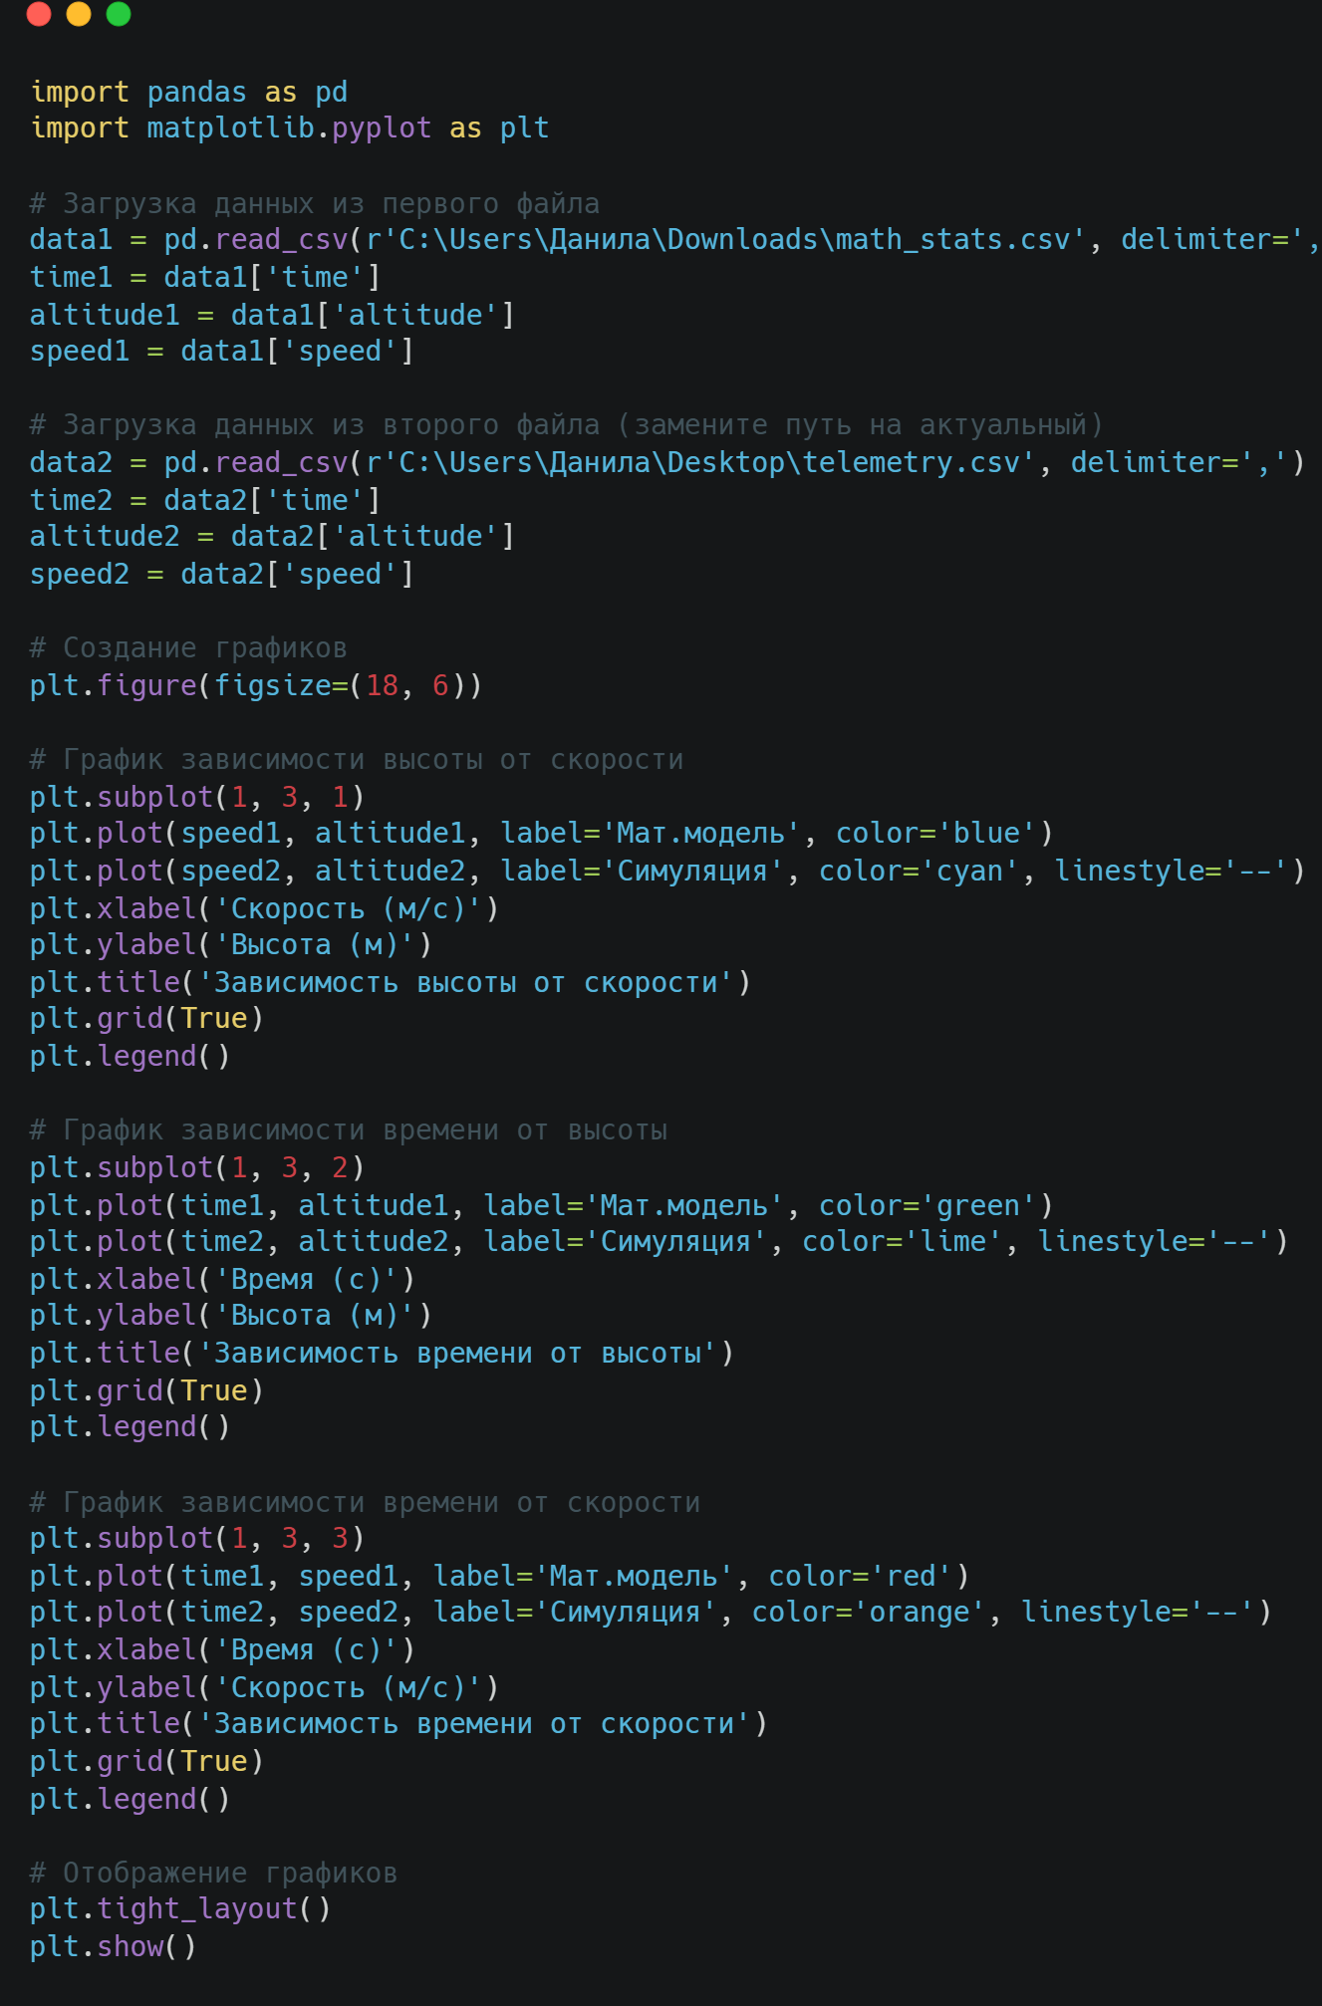
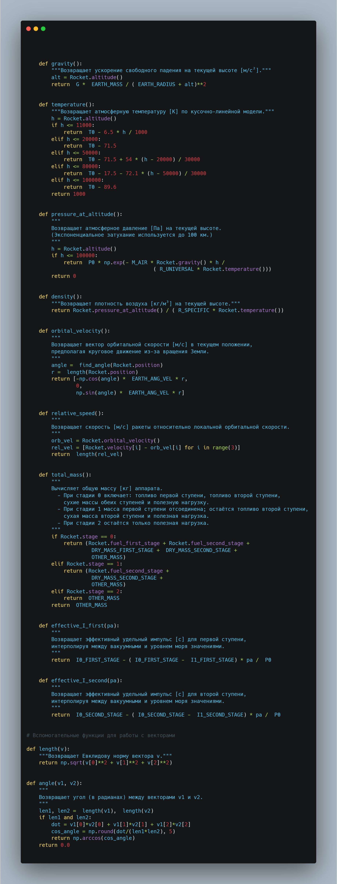
Программная реализация
Графики КСП
Математическая модель (часть)
11/14

Slide 12


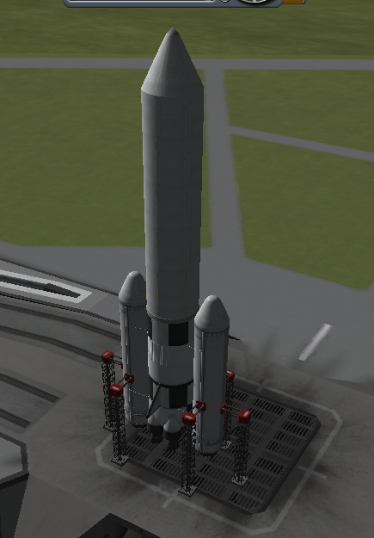
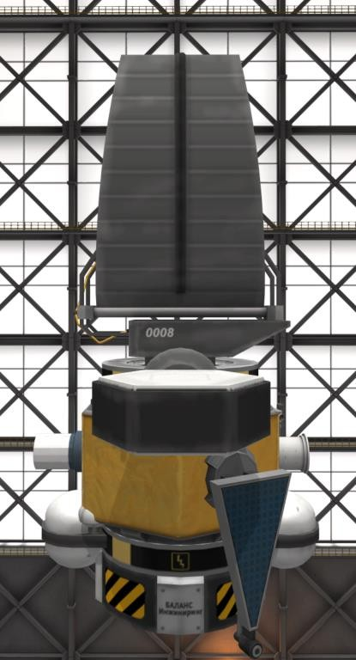
Симуляция в KSP
Наша команда создала модель спутника "Луна-10" в KSP, а также написала код автопилота для него.
GitHub
Симуляция в KSP позволила нам визуализировать процесс запуска и выхода на орбиту, а также проверить правильность наших расчетов.
YouTube
С кодом, файлами моделей и видео симуляции полета можно ознакомиться по ссылкам выше.
12/14

Slide 13
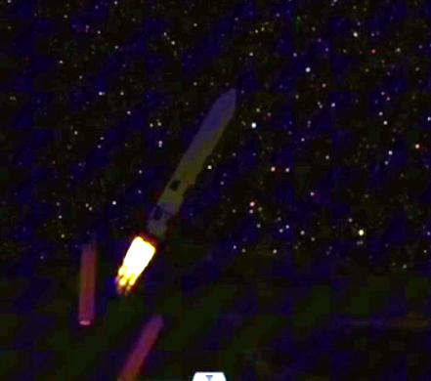
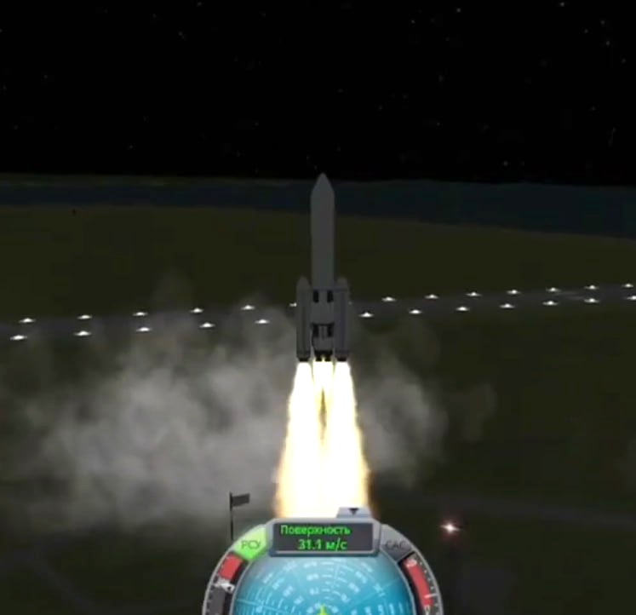
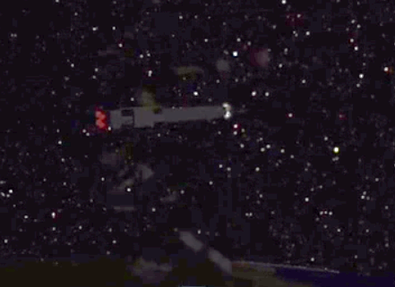
ОТДЕЛЕНИЕ ПЕРВОЙ СТУПЕНИ
ВЗЛЕТ
ОТДЕЛЕНИЕ ВТОРОЙ СТУПЕНИ
13/14

Slide 14
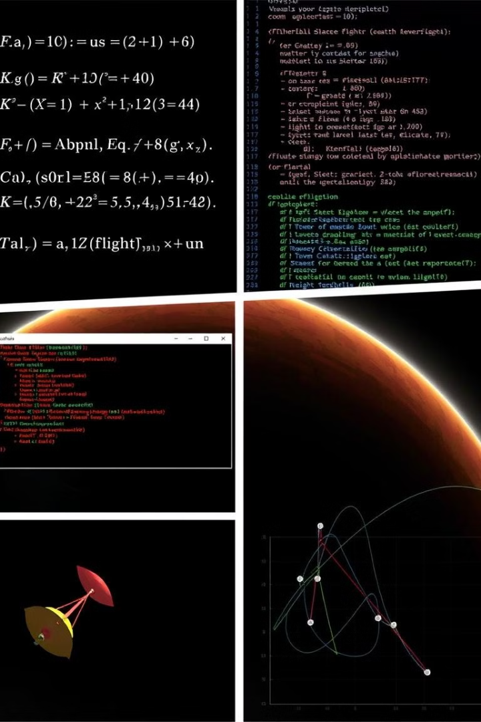
Выводы
1
Итоги
2
Процесс
В процессе работы наша команда достигла поставленной цели: смоделирован полет спутника и вывод его на орбиту Луны.
Для выполнения задач был произведен сбор информации, созданы физическая и математическая модели, написан код на Python и смоделирован полёт в KSP.
3
Анализ
Анализ полученных данных показал, что погрешности в расчетах математической модели находятся в пределах допустимых норм.
14/14

